Slide 1
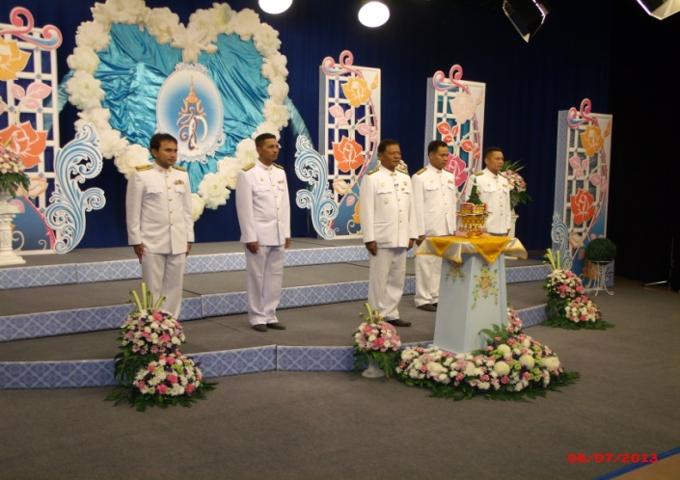
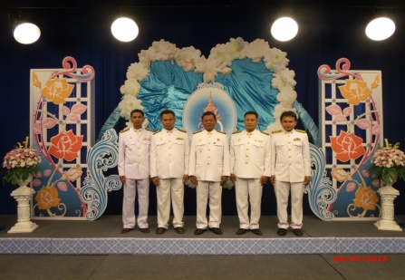
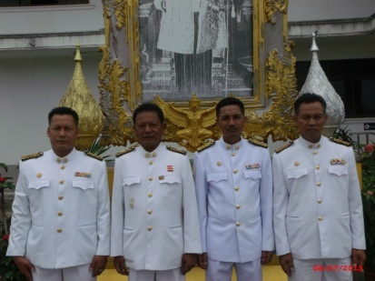
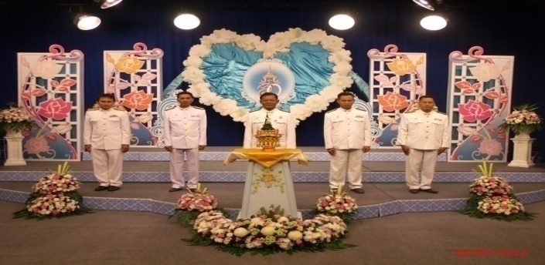
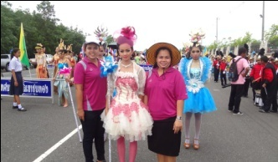
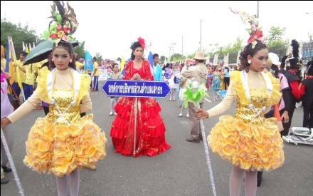
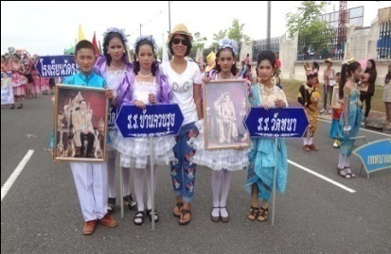
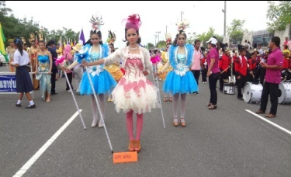
จดหมายข่าว องค์การบริหารส่วนตำบลเสาธง “ท้องถิ่นเข้มแข็ง ร่วมแรงพัฒนา ประชาเรียนรู้ คู่คุณธรรม” ๓๗๗/๔ หมู่ที่ ๒ ต.เสาธง อ.ร่อนพิบูลย์ จ.นครศรีธรรมราช ๘๐๓๕๐ โทร.๐-๗๕๓๗-๓๐๔๖
ฉบับที่ ๗/๒๕๕๖ ประจำเดือนกรกฎาคม พ.ศ.๒๕๕๖
บันทึกภาพถวายพระพร
นายกองค์การบริหารส่วนตำบลเสาธง คณะผู้บริหาร และปลัดองค์การบริหารส่วนตำบลเสาธง ร่วมบันทึกภาพเพื่อถวายพระพรสมเด็จพระนางเจ้าสิริกิต์พระบรมราชินีนาถ เนื่องในวันที่ ๑๒ สิงหาคม ๒๕๕๖ ณ สถานีวิทยุโทรทัศน์แห่งประเทศไทย ช่อง ๑๑
ทักทาย>> : :
สวัสดีค่ะ
ต้อนรับเดือนแห่งการประพฤติ ปฏิบัติตน
ในฐานะพุทธศาสนิกชน เนื่องจากมีความสำคัญทางพุทธศาสนา คือวันอาสาฬหบูชา และวันเข้าพรรษา องค์การบริหารส่วนตำบลเสาธง ขอให้ทุกคน ได้ร่วมกันทำบุญในวันสำคัญดังกล่าวเช่น การตักบาตร การถวายเทียนพรรษา เพื่อความเป็นสิริมงคลแก่ตัวเองและครอบครัว
ด้วยความปรารถนาดี
ต่อทุกท่าน
องค์การบริหาร
ส่วนตำบลเสาธง
“ การแข่งขันกีฬาอำเภอร่อนพิบูลย์ประจำปี ๒๕๕๖ รามโรมเกมส์ ”
องค์การบริหารส่วนตำบลเสาธง จัดส่งนักกีฬาเข้าร่วมการแข่งขันกีฬาอำเภอร่อนพิบูลย์ ประจำปี ๒๕๕๖
ครั้งที่ ๑๖ ซึ่งจัดขึ้นระหว่างวันที่ ๑๖ - ๑๙ กรกฎาคม ๒๕๕๖
ณ สนามกีฬาองค์การบริหารส่วนจังหวัดนครศรีธรรมราช (สนามกีฬาม่วงงาม)
งานประชาสัมพันธ์ สำนักปลัด องค์การบริหารส่วนตำบลเสาธง โทรศัพท์ ๐-๗๕๓๗-๓๐๔๖ ต่อ ๑๓ www.saotong.go.th

Slide 2
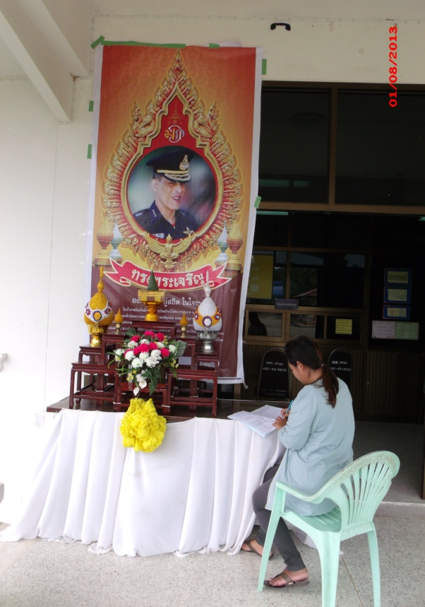
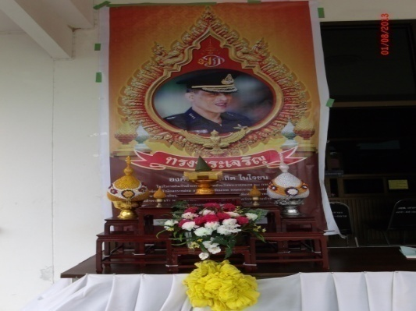
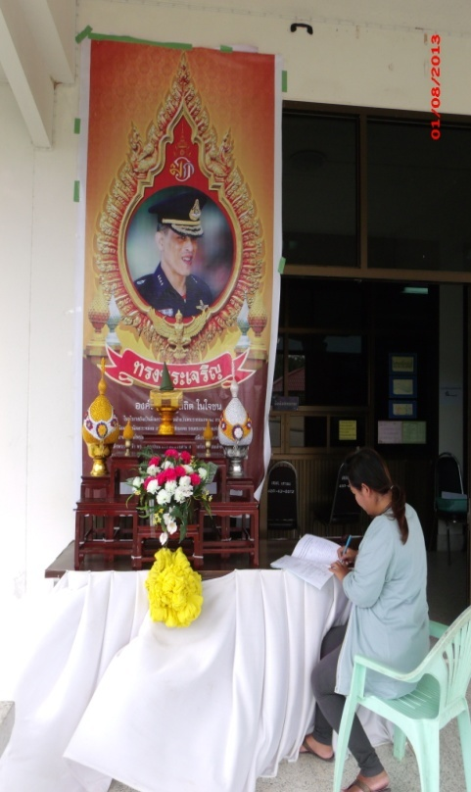
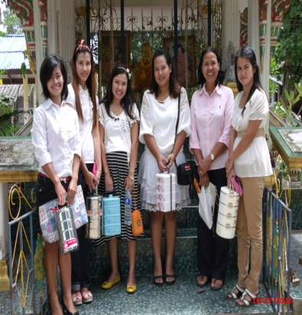
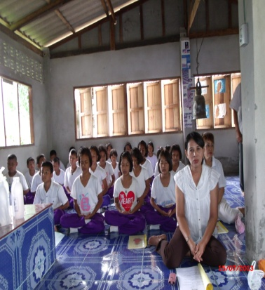
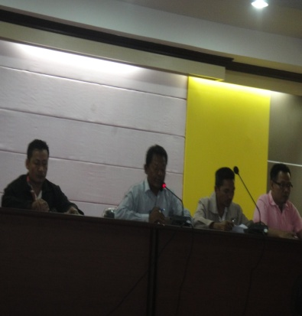
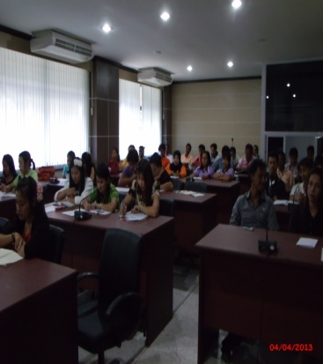
จดหมายข่าว องค์การบริหารส่วนตำบลเสาธง “ท้องถิ่นเข้มแข็ง ร่วมแรงพัฒนา ประชาเรียนรู้ คู่คุณธรรม” ๓๗๗/๔ หมู่ที่ ๒ ต.เสาธง อ.ร่อนพิบูลย์ จ.นครศรีธรรมราช ๘๐๓๕๐ โทร.๐-๗๕๓๗-๓๐๔๖
ฉบับที่ ๗/๒๕๕๖ ประจำเดือนกรกฎาคม พ.ศ.๒๕๕๖
จัดสถานที่ลงนามถวายพระพร
องค์การบริหารส่วนตำบลเสาธง จัดสถานที่เพื่อให้ประชาชนได้ร่วมลงนามถวายพระพร เนื่องในวันคล้ายวันพระราชสมภพ
สมเด็จพระบรมโอรสาธิราชฯ
ในวันที่ ๒๘ กรกฎาคม ๒๕๕๖
โครงการเข้าวัดฟังธรรม ประจำเดือนกรกฎาคม ๕๖
นายกองค์การบริหารส่วนตำบลเสาธง คณะผู้บริหาร สมาชิกสภา ข้าราชการ และลูกจ้าง ร่วมกิจกรรมตามโครงการเข้าวัดฟังธรรม ณ วัดสารีปุตตาราม (วัดป่าแชง)
ประชุมพนักงานประจำเดือน กรกฎาคม ๕๖
ข้าราชการ พนักงาน ลูกจ้าง ประชุมประจำเดือนเพื่อหาแนวทางในการปฏิบัติราชการต่างๆ เพื่อประโยชน์สุขของประชาชน
งานประชาสัมพันธ์ สำนักปลัด องค์การบริหารส่วนตำบลเสาธง โทรศัพท์ ๐-๗๕๓๗-๓๐๔๖ ต่อ ๑๓ www.saotong.go.th

Slide 3
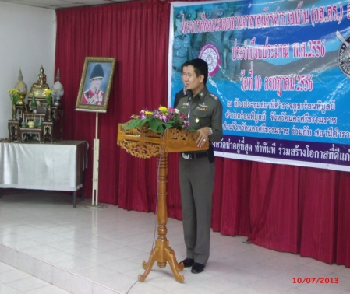
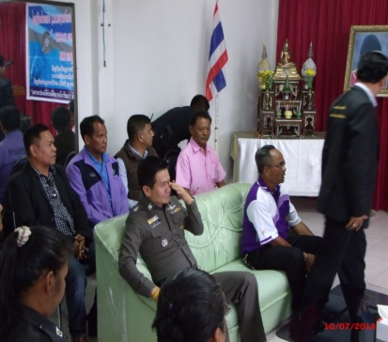
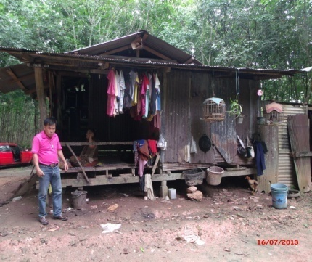
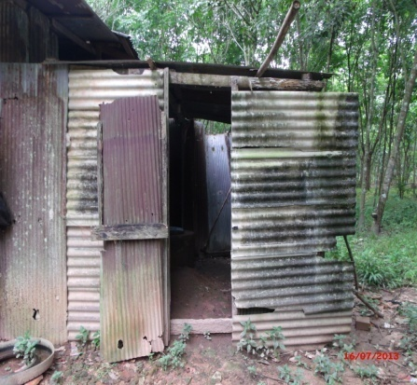
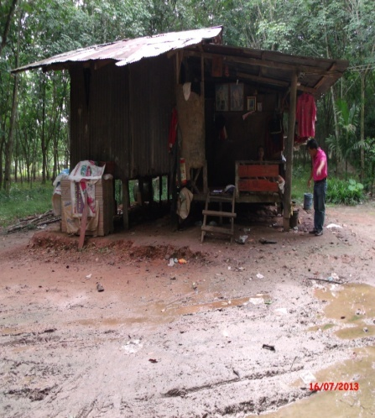
จดหมายข่าว องค์การบริหารส่วนตำบลเสาธง “ท้องถิ่นเข้มแข็ง ร่วมแรงพัฒนา ประชาเรียนรู้ คู่คุณธรรม” ๓๗๗/๔ หมู่ที่ ๒ ต.เสาธง อ.ร่อนพิบูลย์ จ.นครศรีธรรมราช ๘๐๓๕๐ โทร.๐-๗๕๓๗-๓๐๔๖
ฉบับที่ ๗/๒๕๕๖ ประจำเดือนกรกฎาคม พ.ศ.๒๕๕๖
มุมสุขสภาพ
กินอะไรให้ความจำดี
อาหารที่จะช่วยให้ความจำดี
๑.พืชผักจำพวกหอมหัวใหญ่ พริก ขิง มีสารช่วยเพิ่มเซลส์สมองและกระตุ้นการหลั่งสารอะซีโคลีนจึงช่วยให้ความจำดีขึ้น
๒.ใบบัวบกมีสารที่ช่วยกระตุ้นการเรียนรู้ของสมองทำให้สมองตอบสนองต่อสิ่งเร้าได้ดี
๓.ปลาทะเล มีโอเมก้า ๓ ช่วยให้เซลล์ประสาททำงานได้อย่างปกติป้องกันการเกิดอัลไซเมอร์ได้
๔.มะเขือเทศ มีไลโคพีน สารแอนตี้ออกซิแดนท์ที่ช่วยป้องกันเซลล์จากการถูกทำลายของอนุมูลอิสระซึ่งพบในอาการวิกลจริตและอัลไซเมอร์
นายกองค์การบริหารส่วนตำบลเสาธง ร่วมโครงการฝึกอบรมทบทวนอาสาสมัครตำรวจบ้าน (อส.ตร) อำเภอร่อนพิบูลย์ เมื่อวันที่ ๑๐ กรกฎาคม ๒๕๕๖
ณ ห้องประชุมสถานีตำรวจภูธรร่อนพิบูลย์
พระบรมราโชวาท
พระบรมราโชวาท
“ความจริงใจต่อผู้อื่นเป็นคุณธรรมสำคัญมากสำหรับผู้ที่ต้องการความสำเร็จและความเจริญ เพราะช่วยให้สามารถขจัดปัดเป่าปัญหาได้มากมาย โดยเฉพาะอย่างยิ่งปัญหาอันเกิดจากความกินแหนงแคลงใจ และเอารัดเอาเปรียบ นอกจากนั้นยังทำให้ได้รับความเชื่อถือไว้วางใจ และความร่วมมือสนับสนุนจากทุกคนทุกฝ่ายที่ถือมั่น ในเหตุผลและความดี ผู้มีความจริงใจจะทำการสิ่งใดก็มักสำเร็จได้โดยราบรื่น”
งานพัฒนาชุมชน
ลงพื้นที่เยี่ยมบ้านผู้ด้อยโอกาสและยากจน เพื่อหาแนวทางประสานงานให้หน่วยงานที่เกี่ยวข้อง ได้ให้ความช่วยเหลือในส่วนต่างๆ ต่อไป
งานประชาสัมพันธ์ สำนักงานปลัด องค์การบริหารส่วนตำบลเสาธง โทรศัพท์ ๐-๗๕๓๗-๓๐๔๖ ต่อ ๑๓ www.saotong.go.th

Slide 4
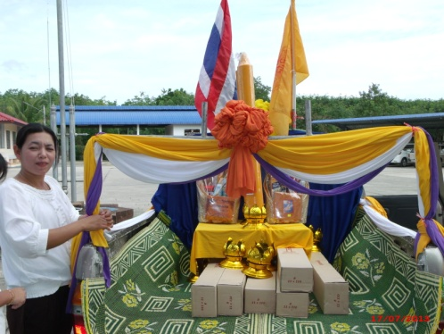
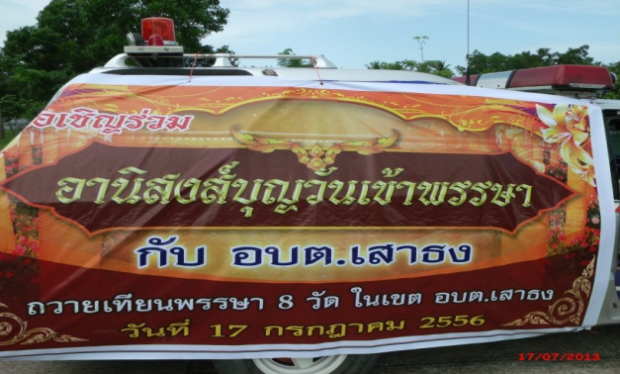
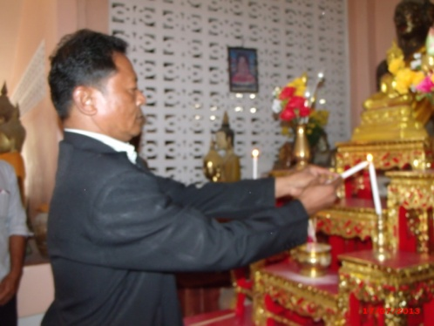
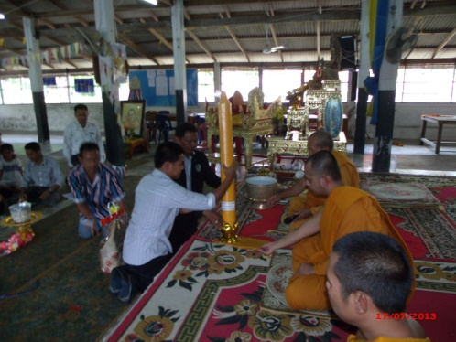
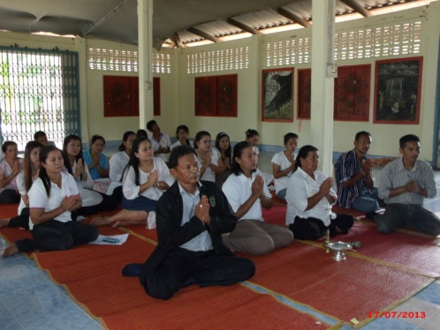
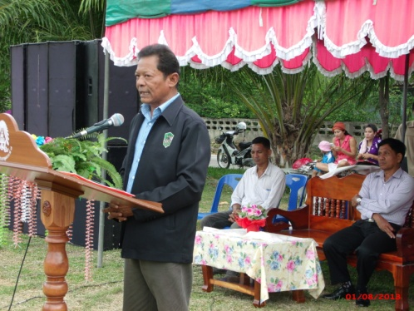
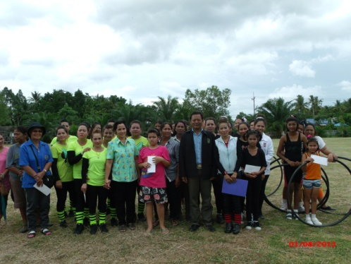
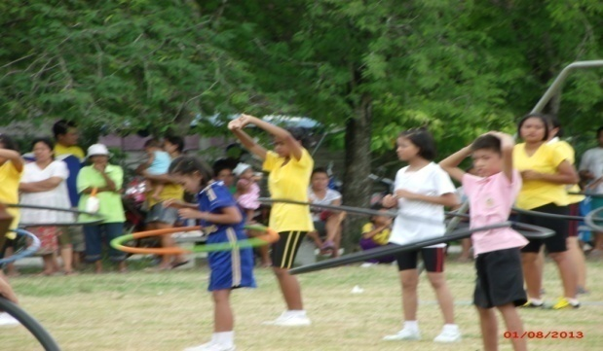
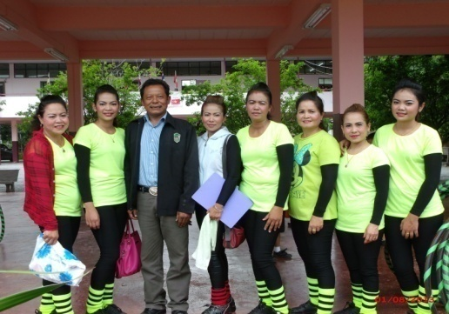
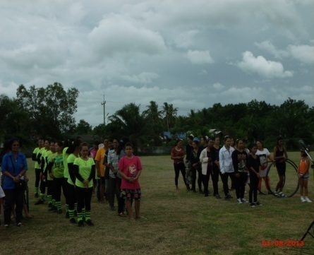
จดหมายข่าว องค์การบริหารส่วนตำบลเสาธง “ท้องถิ่นเข้มแข็ง ร่วมแรงพัฒนา ประชาเรียนรู้ คู่คุณธรรม” ๓๗๗/๔ หมู่ที่ ๒ ต.เสาธง อ.ร่อนพิบูลย์ จ.นครศรีธรรมราช ๘๐๓๕๐ โทร.๐-๗๕๓๗-๓๐๔๖
ฉบับที่ ๗/๒๕๕๖ ประจำเดือนกรกฎาคม พ.ศ.๒๕๕๖
องค์การบริหารส่วนตำบลเสาธง จัดกิจกรรมถวายเทียนพรรษา เนื่องในวันเข้าพรรษา จำนวน ๘ วัด ในเขต อบต.เสาธง เมื่อวันที่ ๑๗ กรกฎาคม ๕๖ เพื่อเป็นการส่งเสริม อนุรักษ์ ขนบธรรมเนียม ประเพณีที่เป็นศิลปะ วัฒนธรรมอันดีของท้องถิ่น
กองทุนหลักประกันสุขภาพองค์การบริหารส่วนตำบลเสาธง จัดกิจกรรมการแข่งขันการออกกำลังกาย ประเภทฮูลาฮุป โดยมีวัตุถุประสงค์เพื่อสนับสนุนให้ประชาชนหันมาให้ความสนใจออกกำลังกาย
ณ สนามกีฬาโรงรียนราชประชานุเคราะห์ ๗
เมื่อวันที่ ๓๑ กรกฎาคม ๒๕๕๖
งานประชาสัมพันธ์ สำนักปลัด องค์การบริหารส่วนตำบลเสาธง โทรศัพท์ ๐-๗๕๓๗-๓๐๔๖ ต่อ ๑๓ www.saotong.go.th

